Slide 1
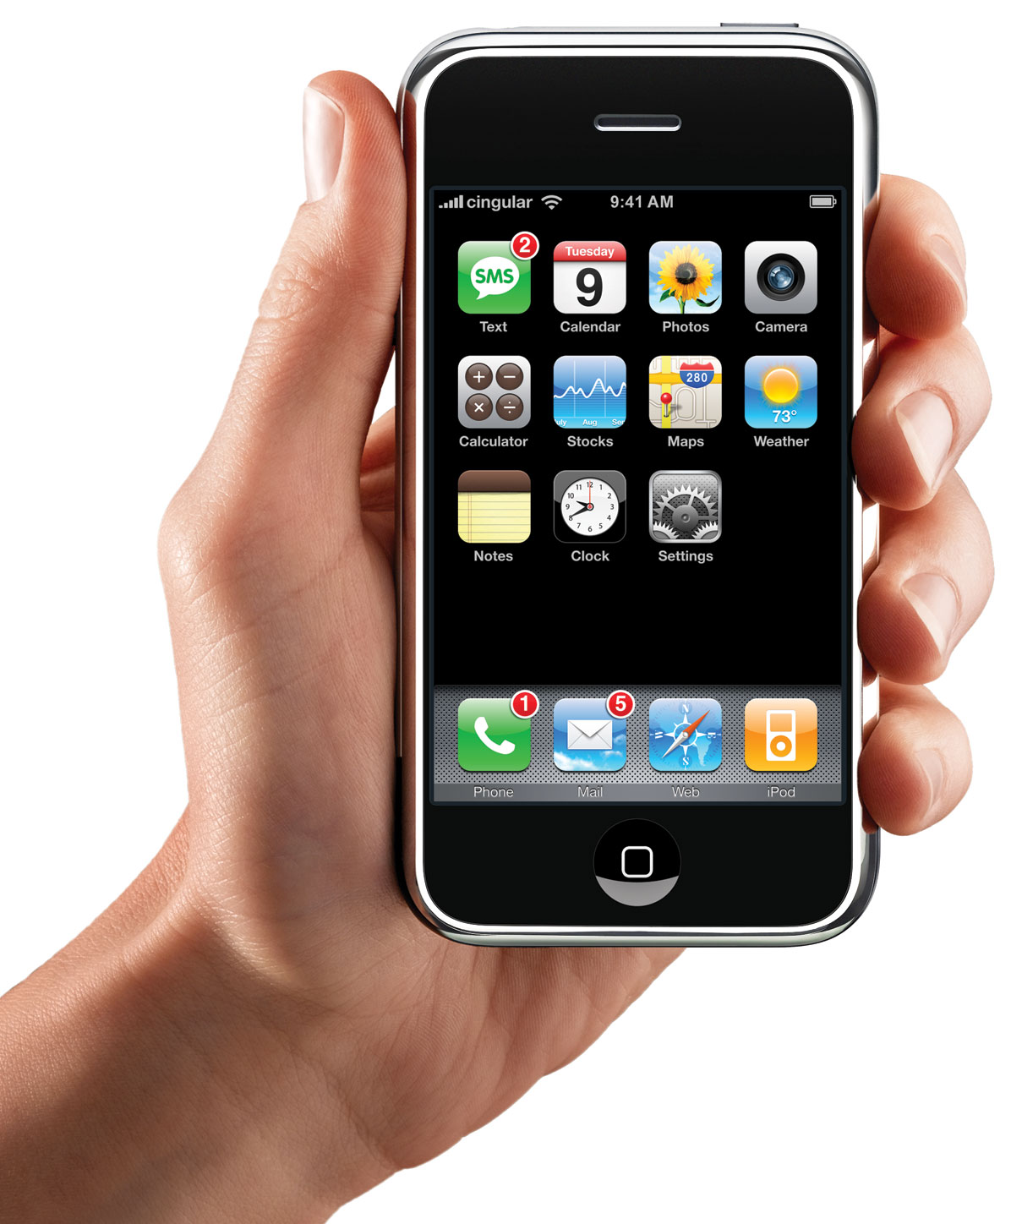
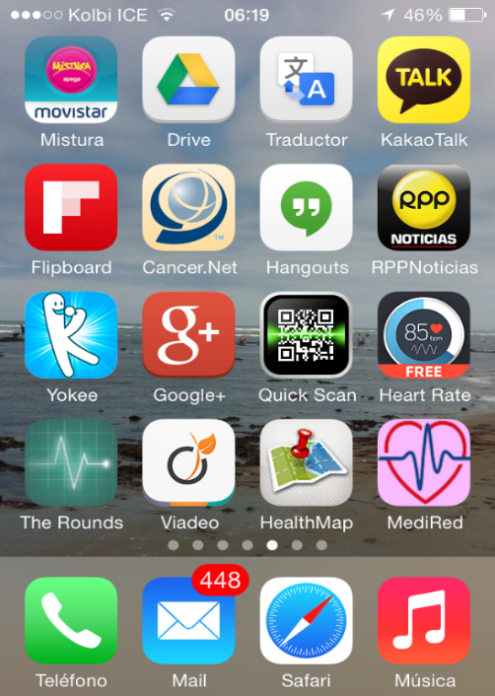
Innovando desde aplicaciones móviles en Salud
Edén Galán-Rodas, MD, MSc
Centro de Investigación e Innovación en Nutrición Traslacional y Salud (CIINT)
edgarod6@gmail.com

Slide 2
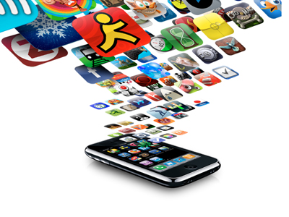

Slide 3
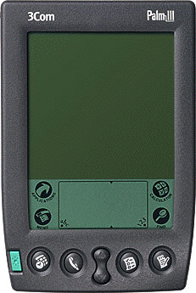
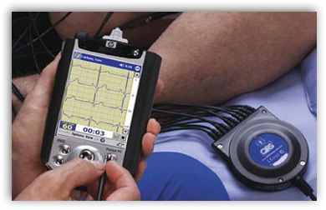
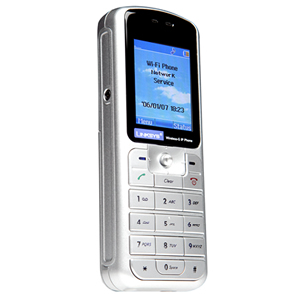
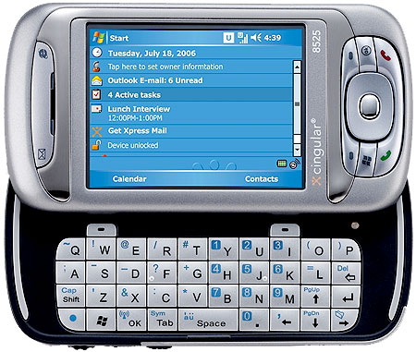
mSalud (mHealth) puede ser definido como el uso de las tecnologías móviles de comunicacion y de redes para el ciudado de la salud*
PDAs
Monitoring Devices (i.e. mobile EKG)
Cell phones
Smart phones
*Istepanian, R. Introduction to the Special Section on M-Health: Beyond Seamless Mobility and Global Wireless Health-care Connectivity. IEEE Transactions on Information Technology in Biomedicine: 2004. 8(4), 405-413.

Slide 4
Clasificación de las aplicaciones móviles en salud
Tabla II. Clasificación de las aplicaciones móviles en salud
Soporte del sistema de salud | Prestación ubicua de servicios de salud
Gestión de información y conocimiento entre profesionales | Telecuidados brindados por profesionales
Gestión de información y conocimiento para pacientes | Autocuidados
Estrategias sociales a. Influencia entre pares b. Apoyo social de familiares y amigos | Telemonitorización por profesionales
Acceso a la información en salud Acceso a documentación y autogestión de historial de salud Mensajes informativos Alertas y recordatorios | Autocuidados y automonitorización
Entretenimiento y educación para pacientes (Gamificación) | Soporte al diagnóstico por profesionales
 | Auto-diagnóstico
Galán-Rodas E, Zamora A, Poveda J, Robinson S. mSalud en Costa Rica: prescribiendo aplicaciones móviles para la salud. [En Review]

Slide 5
¿Qué es Innovación?

Slide 6
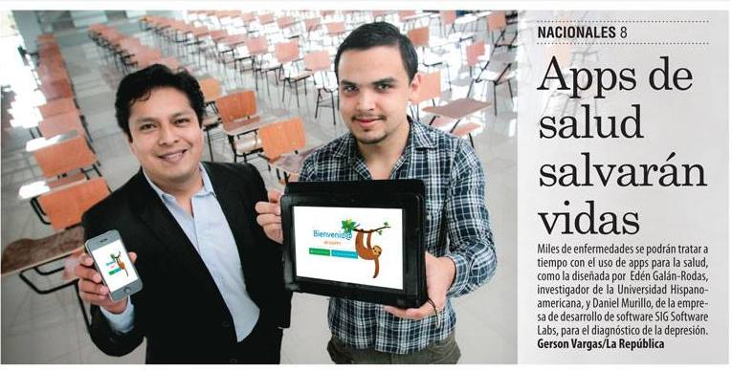
Be Happy: Atención de la depresión en personas con enfermedades crónicas desde la atención primaria a través de una aplicación móvil
II Lugar en Hackathón de Apps en Salud

Slide 7
Descubrir las necesidades y problemas del mercado
¿Qué aplicación queremos desarrollar?
Las que está bien tener
Las que necesitas tener

Slide 8
Descubrir las necesidades y problemas
Cualquier característica que no tienen las aplicaciones que tienes instaladas
Una nueva forma de utilizar las aplicaciones que ya tienes
Un nuevo tipo de aplicación
Identifica necesidades
¿Qué es lo que tienen? ¿Qué es lo que no tienen? ¿Qué es lo que te gustaría que tengan?

Slide 12
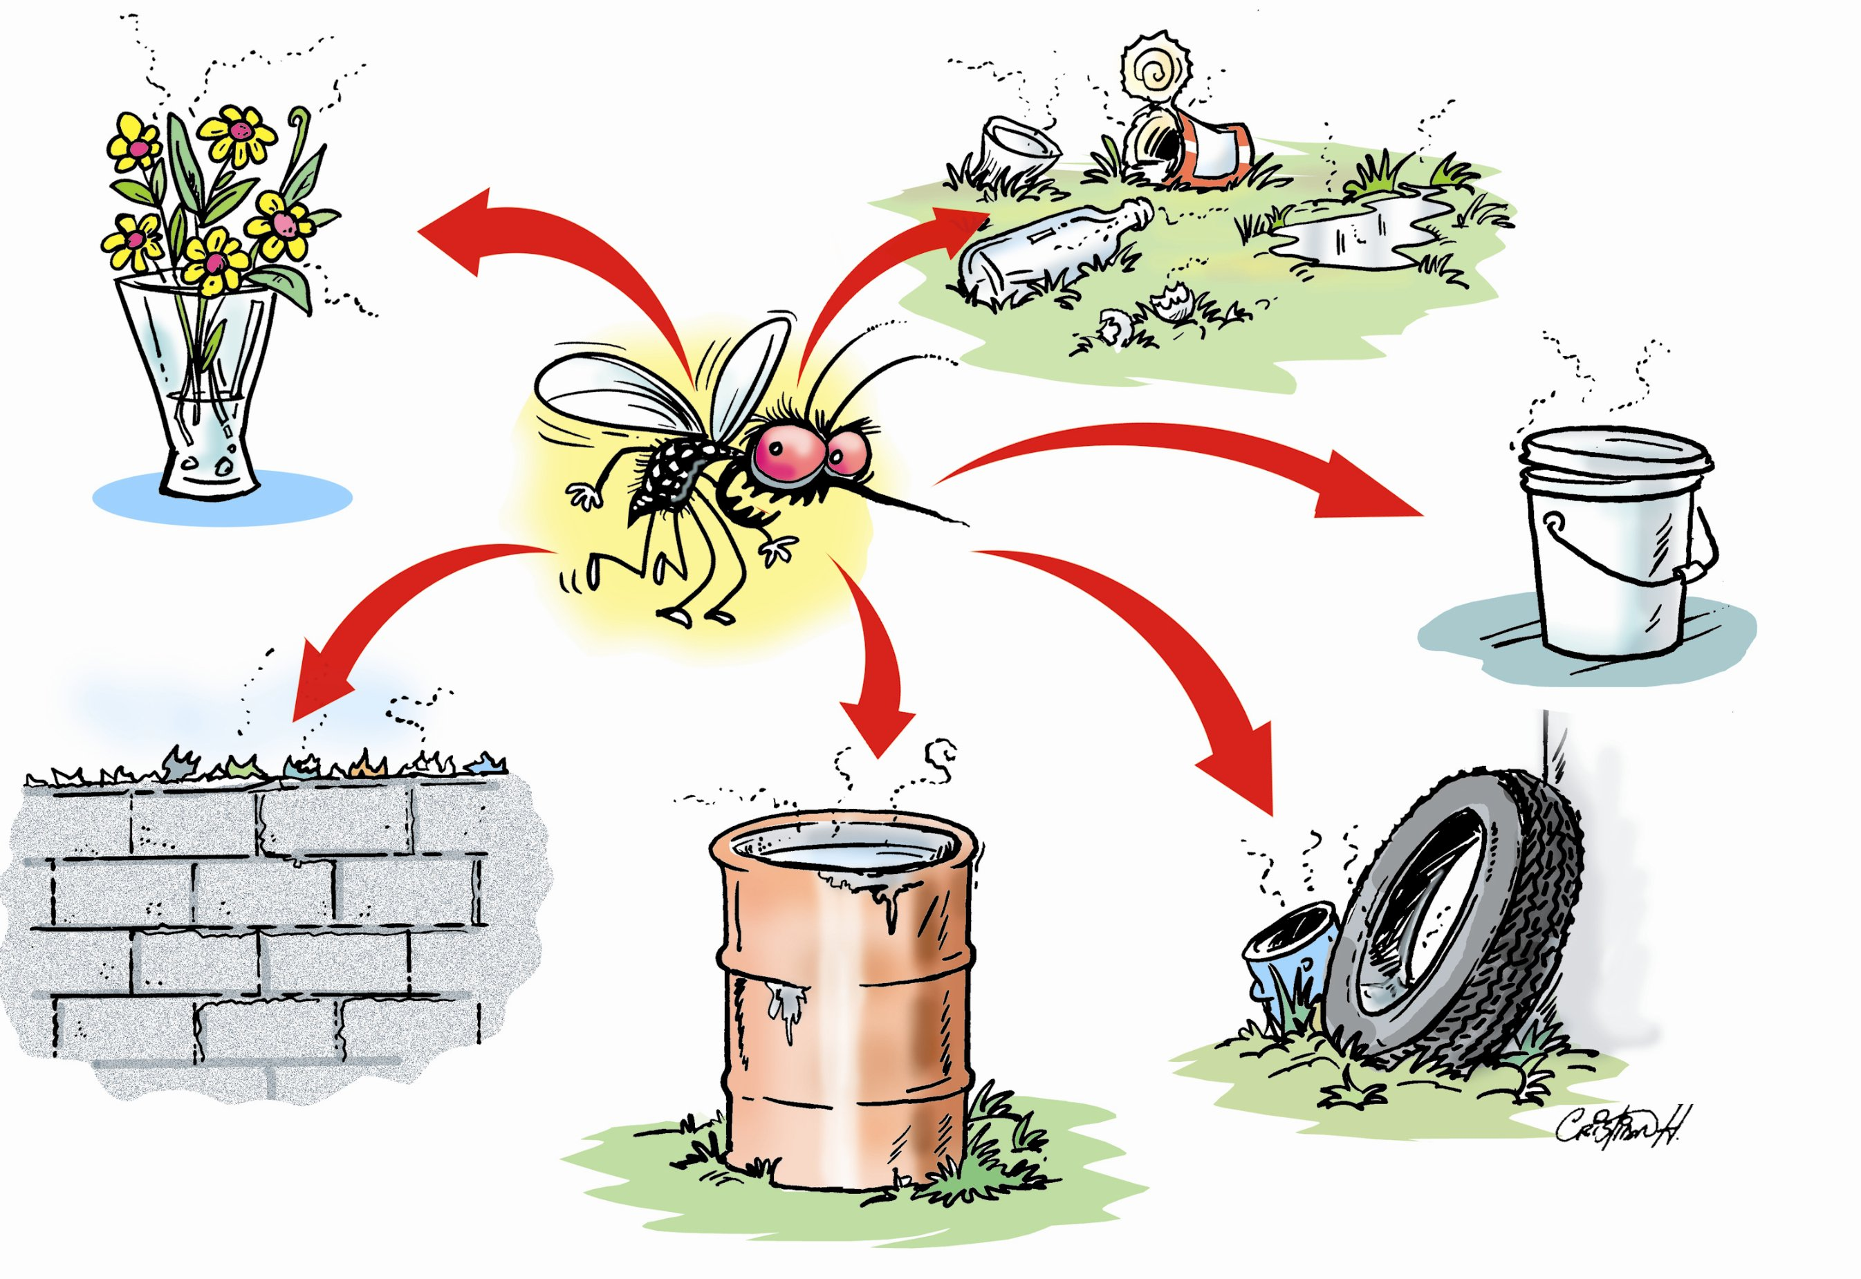

Slide 13
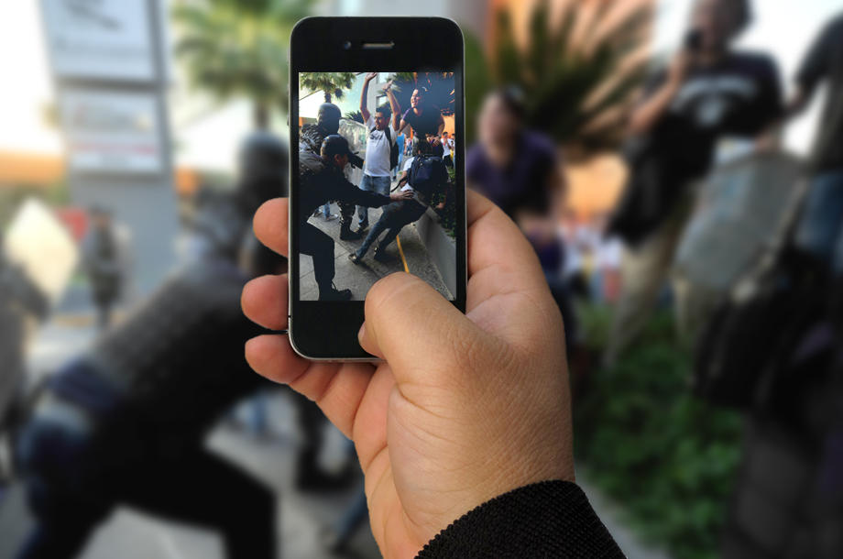

Slide 14
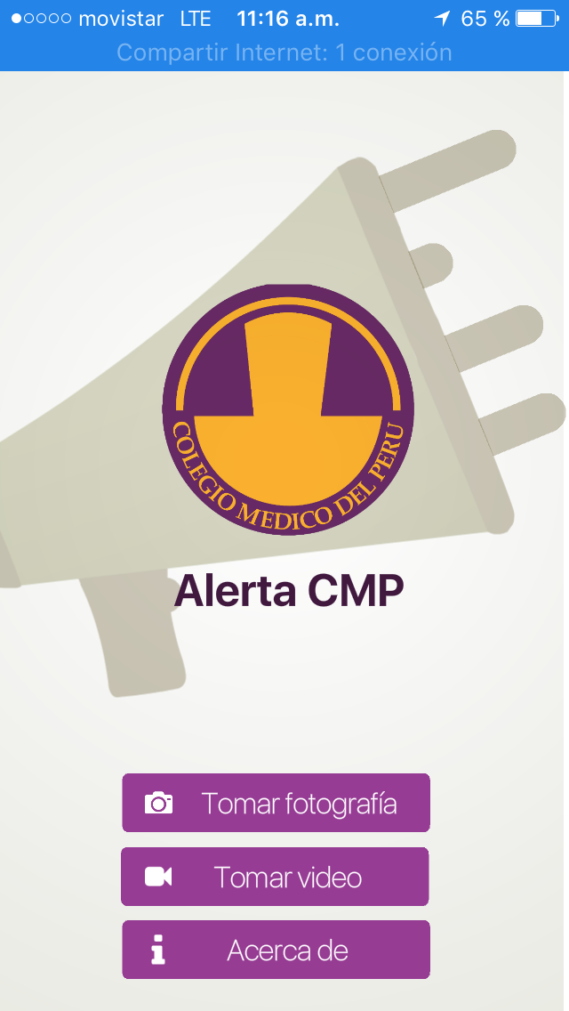
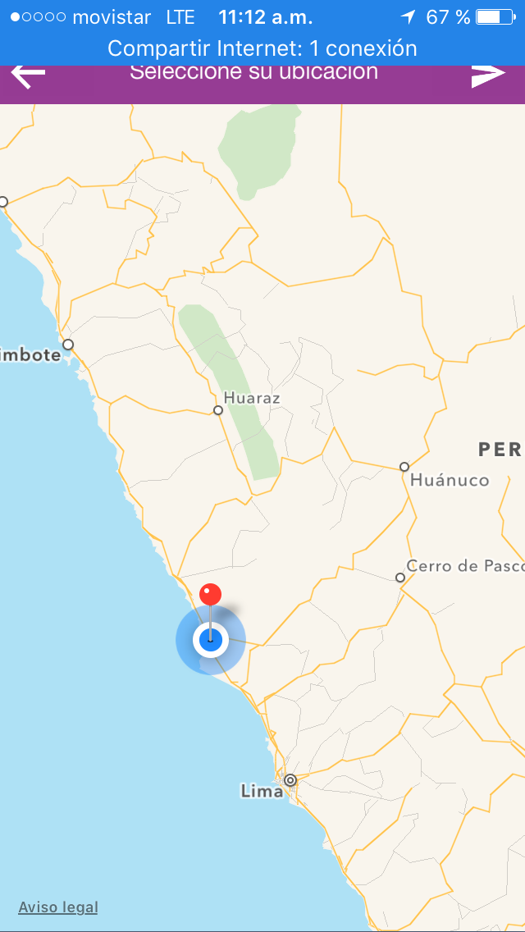

Slide 15
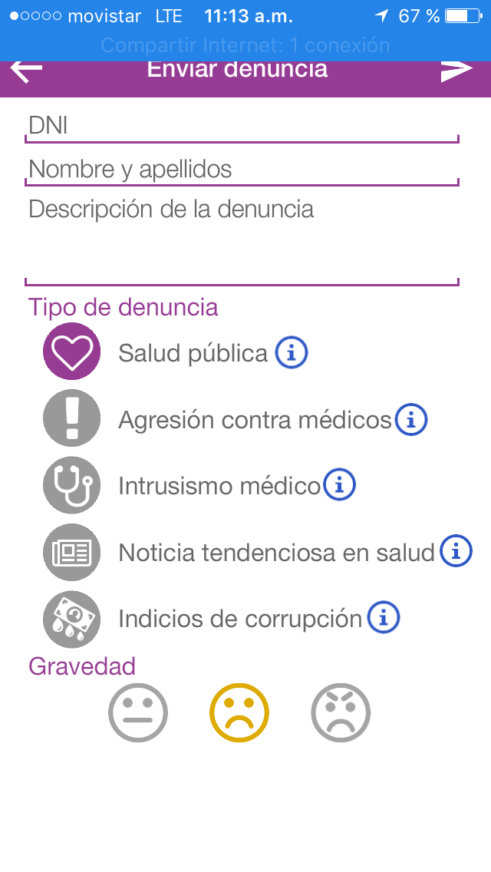
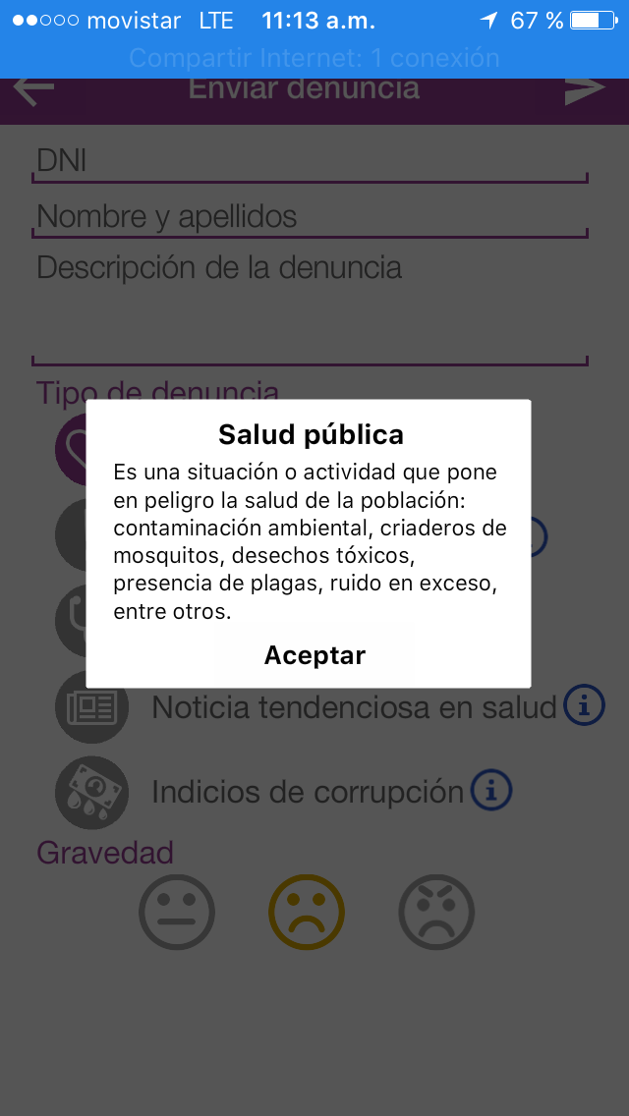

Slide 16
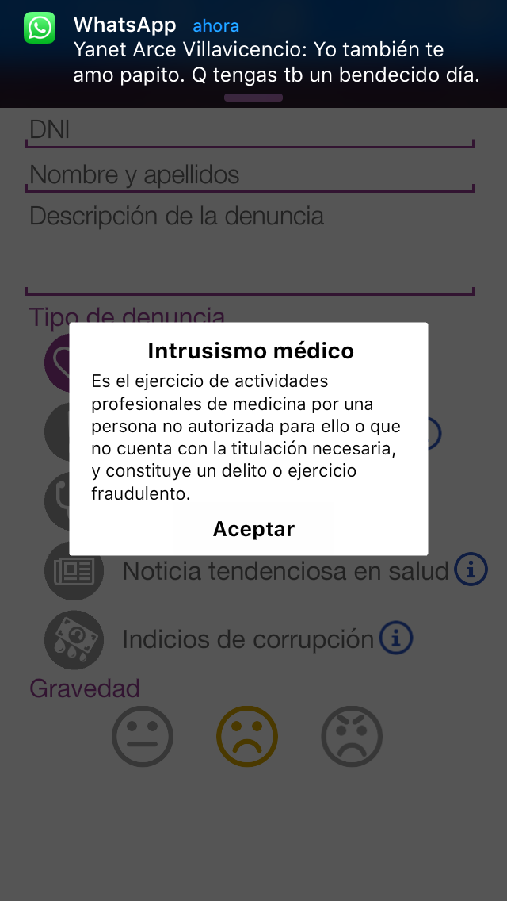

Slide 17
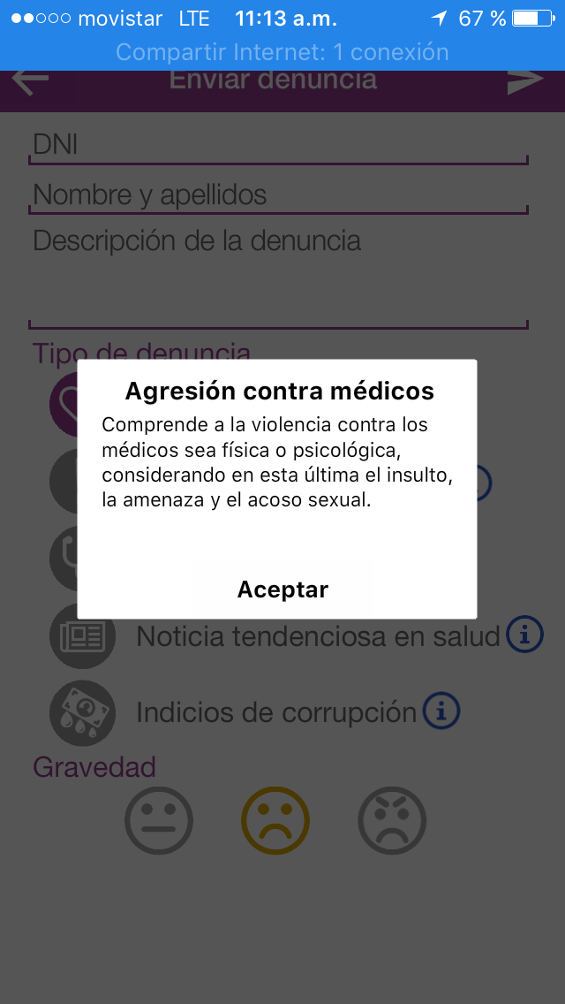

Slide 18
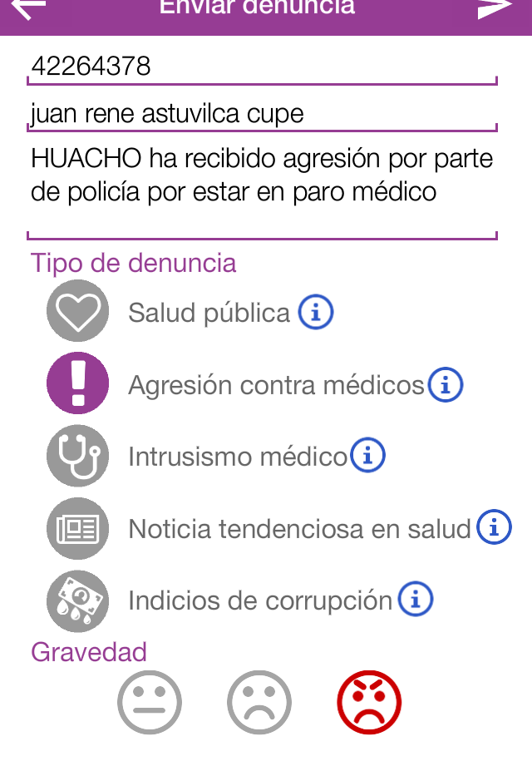
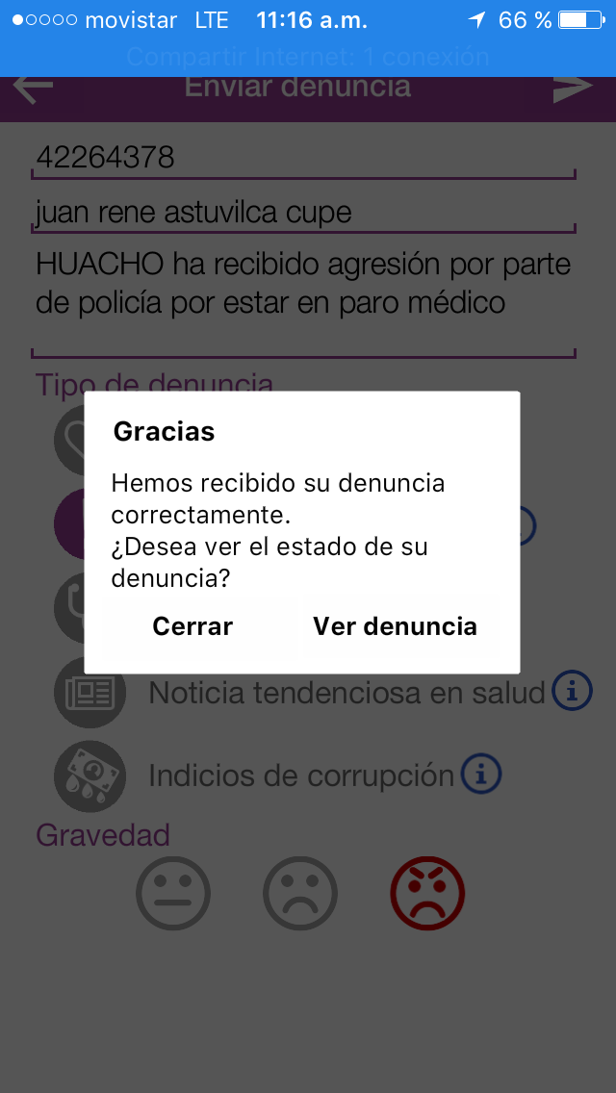

Slide 19
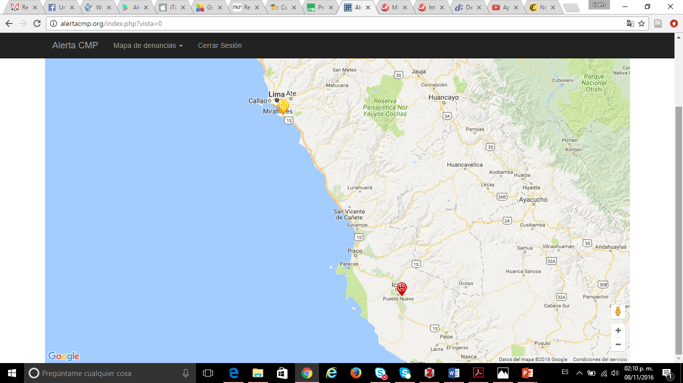

Slide 20
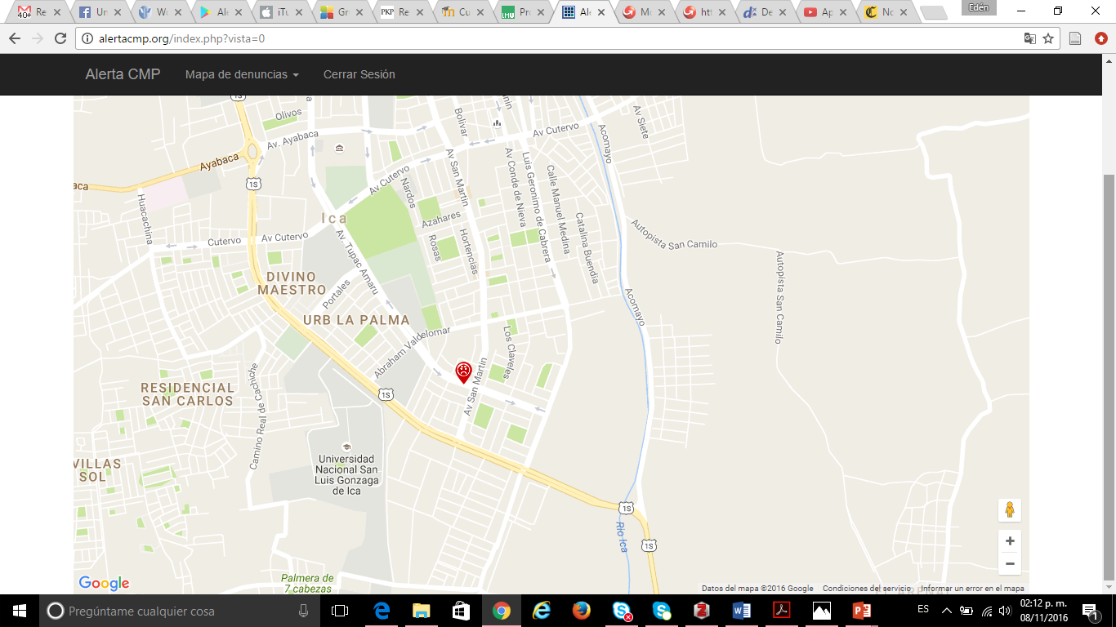

Slide 22
Muchas Gracias!
Edén Galán Rodas
edgarod6@gmail.com

